Slide 1



中国现代史
复习

Slide 2

中国现代史总复习
中国现代史是中国共产党领导全国各族人民进行社会主义现代化建设的历史。
1949年中华人民共和国的成立是中国现代史的开端。

Slide 3
中国现代史总复习
一个主线
以中国共产党领导的社会主义现代化建设为主线

Slide 4
中国现代史总复习
一个理论
－－建设有中国特色社会主义理论
把马克思主义同当代中国实践和时代特征相结合的邓小平理论（毛泽东思想、邓小平理论、“三个代表”、科学发展观、新时代中国特色社会主义思想）

Slide 5

四个时期
第一单元 中华人民共和国的成立和巩固
第1课 中华人民共和国成立
第2课 抗美援朝
第3课 土地改革
向社会主义过渡时期 1949－1956
第二单元 社会主义制度的建立和社会主义建设的探索
第4课 新中国工业化的起步和人民代表大会制度的确立
第5课 三大改造
第6课 艰辛探索与建设成就
全面建设社会主义时期 1956－1966
第三单元 中国特色社会主义道路
文化大革命时期 1966－1976
第7课 伟大的历史转折
第8课 经济体制改革
第9课 对外开放
第10课 建设中国特色社会主义
第11课 为实现中国梦而奋斗
社会主义现代化建设时期 1978－今

Slide 6

第四单元 民族团结与祖国统一
目
录
第12课 民族团结
第13课 香港和澳门回归祖国
第14课 海峡两岸的交往
第五单元 国防建设与外交成就
第15课 钢铁长城
第16课 独立自主的和平外交
第17课 外交事业的发展
第六单元 科技文化与社会生活
第18课 科学技术的成就
第19课 社会生活的变迁
1949
1956
1966
1976
1978
中国现代史

Slide 7

强起来
富起来
站起来
2017年
新时代
1978年
改革开放
1949年
中华人民共和国成立

Slide 8
中国现代史总复习
主题之一：站起来
中华人民共和国的成立和巩固
（1949－1953）
社会主义建设的探索
(1953年-1976年)

Slide 9
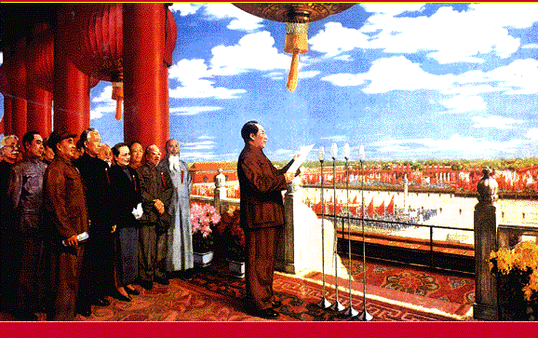


一、中华人民共和国的成立
1、图片反映的事件？
开国大典
2、时间、开国领袖？
1949、10、1毛泽东
3、历史意义？
（1）国内：它标志中国新民主主义革命的胜利；结束了中国百年来任人宰割的屈辱历史 ； 国家赢得了独立，人民当家做了主人；中国从此进入了向社会主义过渡的新时期。

Slide 10
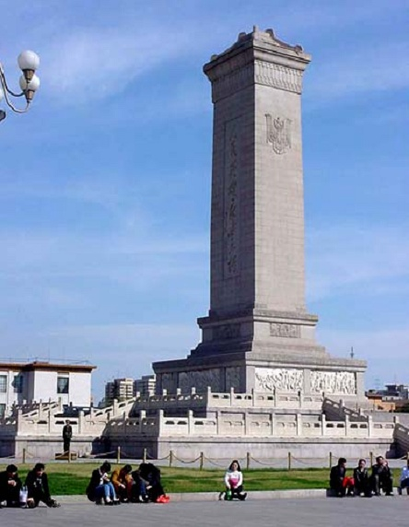
1、图名？
人民英雄纪念碑
2、哪次会议决定建立的？
第一届政协会议
3、你知道碑文的含义吗？

Slide 11
人民英雄纪念碑碑文：
三年以来，在人民解放战争和人民革命中牺牲的人民英雄们永垂不朽！
三十年以来，在人民解放战争和人民革命中牺牲的人民英雄们永垂不朽！
由此上溯到一千八百四十年，从那时起，为了反对内外敌人，争取民族独立和人民自由幸福，在历次斗争中牺牲的人民英雄们永垂不朽！
毛泽东题
周恩来书

Slide 12
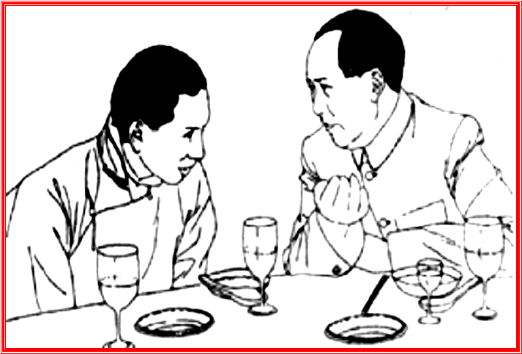
二、中华人民共和国的巩固
毛泽东会见西藏
代表阿沛•阿旺晋美
措施一
1、此图反映的历史事件？
1951年西藏和平解放
2、此事件有何历史意义？
标志中国除港、澳、台及其他一些海岛以外，大陆全部解放

Slide 13
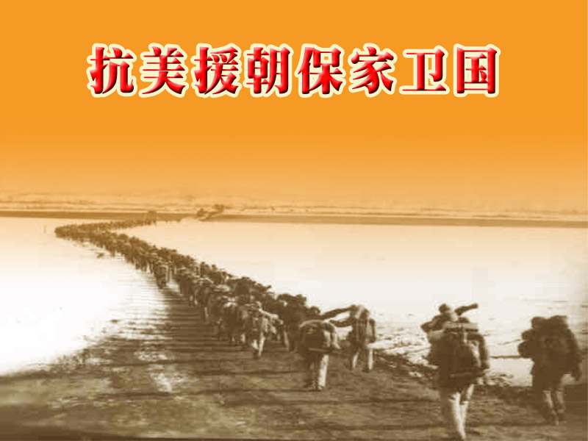

措施二
“雄纠纠，气昂昂，跨过鸭绿江！
保和平，卫祖国，就是保家乡！
中国好儿女，齐心团结紧，
抗美援朝，打败美国野心狼！”
——《中国人民志愿军战歌》
①被称为“最可爱的人”是：
中国人民志愿军
② 1950年 率中国人民志愿军入朝抗击美国侵略者。
彭德怀
③抗美援朝胜利的意义?

Slide 14
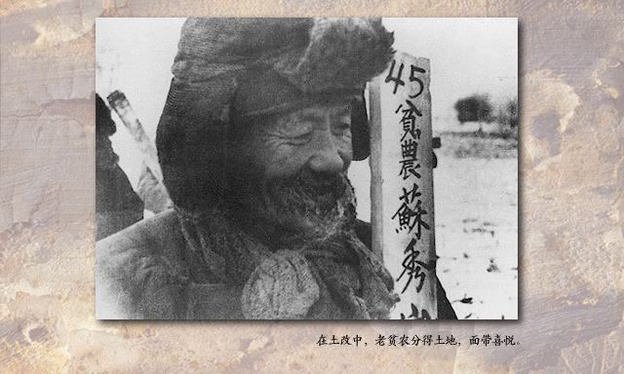
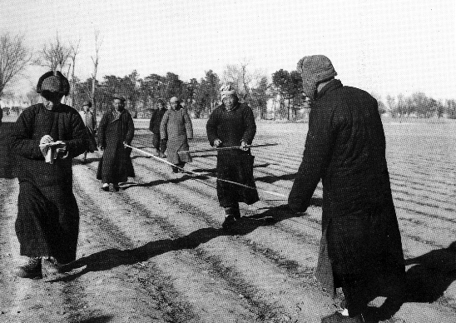
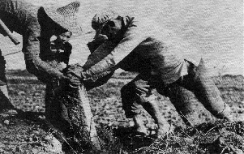
措施三
农民在拔除地主立的界碑
农民在丈量土地
1、反映了什么历史事件？
贫农分到了土地
1950—1952年的土地改革
2、法律依据？
《中华人民共和国土地改革法 》

Slide 15
三、社会主义建设初步探索
农
手工
资本主义工商
“一化三改”
1、“一五”计划的基本内容：
①集中力量发展重工业
②对 业 业
业进行社会主义改造

Slide 16
四、社会主义制度的建立
1、标志：
三大改造基本完成 1956年
2、方式：农、手工业：通过生产合作社，走集体化道路；资本主义工商业：通过赎买、公私合营方式
3、实质：把生产资料私有制转变为社会主义公 有制
4、意义：我国从此进入社会主义初级阶段

Slide 17
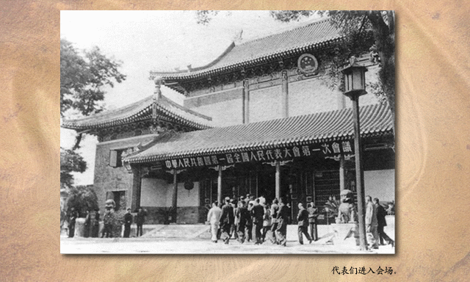
五、民主与法制建设的开端
第一届全国人民代表大会会场
1、召开时间？
2、主要内容？
1954年
制定第一部社会主义宪法《中华人民共和国宪法》

Slide 18
六、外交成就
新中国走向世界舞台
一、50年代外交成就
1、1953年中印谈判——首次提出“和平共处五项原则”，1954年同印、缅倡导。
内容：互相尊重领土主权、互不侵犯、互不干涉内政、平等互惠、和平共处
意义：成为处理国与国之间关系的基本准则；标志中国外交成熟
2、1955万隆会议——周恩来提出“求同存异”方针。
原因：帝国主义的破坏和社会制度、意识形态的分歧。
意义：促进了会议圆满成功，也促进了中国同亚非各国的团结合作
二、70年代外交成就
1、重返联合国：1971年，第26届“联大”恢复中国在联合国的合法权利。
2、中美建交：1972年尼克松访华，中美关系开始走向正常化，成果：在上海签署了《中美联合公报》；1979年中美建交
3、1972年中日建交

Slide 19
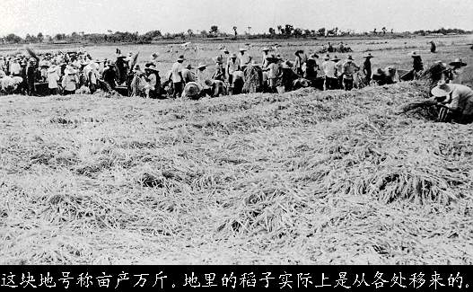
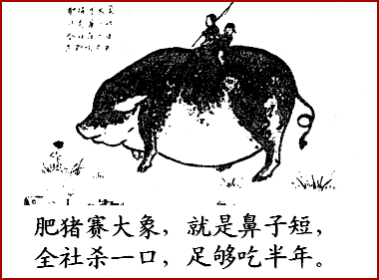
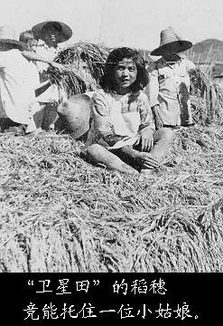
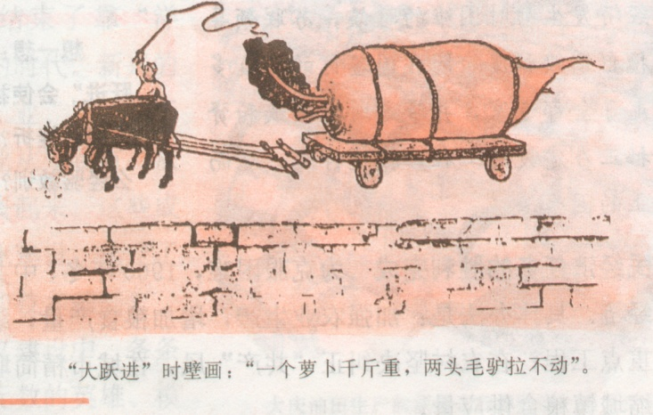
七、探索建设的失误
时期：“大跃进”运动
人民公社化运动
教训：经济建设一定要遵循客观规律；立足本国国情；坚持实事求是，一切从实际出发；
“一个萝卜千斤重，两头毛驴拉不动”
上述插图反映的事件发生在什么时期？
我们应当从中吸取哪些教训？

Slide 20
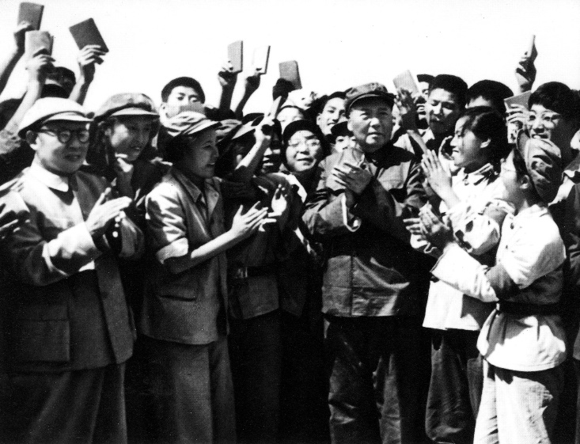
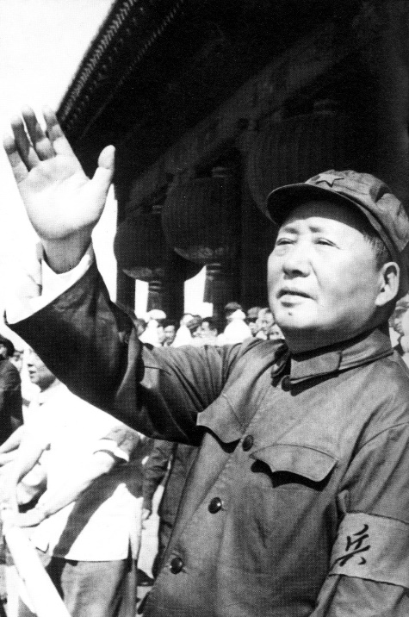
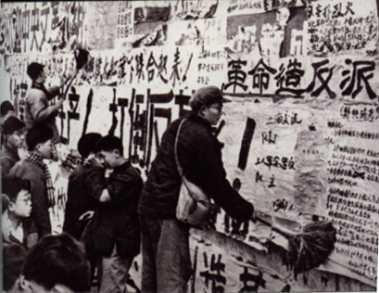
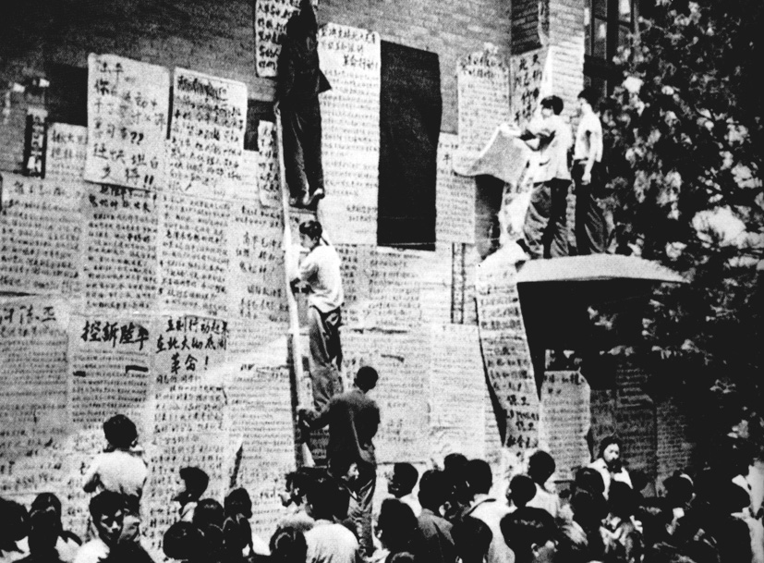
这些图片反映了什么历史事件？
文化大革命
毛泽东接见红卫兵
1966年---1976年
大字报满天飞

Slide 21
1966年—1968年工农业生产和国家财政收入比较表
1966年
1967年
1968年
上表说明了什么问题？为什么会出现这种情况？此事件对我们国家造成了什么危害？
（1）工农业总产值和国家财政收入逐年下降。
（2）文化大革命造成的。
（3）危害： 工农业生产遭到严重破坏，国民经济受到严重影响。 民主和法制遭到肆意破坏。

Slide 22
“文革”教训：
①坚持以经济建设为中心，以民生为重。
②加强民主与法制建设，反对个人崇拜

Slide 23
中国现代史总复习
主题之二 富起来
中国特色社会主义道路 (1976--1996)

Slide 24
一、伟大的转折 十一届三中全会的召开
1、时间： 1978、12
2、地点： 北京
3、内容
（1）思想上：确立解放思想、实事求是的思想路线。
（2）政治上：结束“以阶级斗争为纲”的错误口号，工作重心转移到经济建设上来，实行改革开放的伟大决策。
（3）组织上：形成了以邓小平为核心的党中央领导集体。

Slide 25
4、意义：
（1）是建国以来党的历史上具有深远意义的转折。
（2）完成了党的思想路线、政治路线和组织路线的拨乱反正，是改革开放的开端。
（3）中国历史进入社会主义现代化建设新时期。

Slide 26
二、改革开放
经济体制改革
农村
对内改革
家庭联产承包责任制
城市
国有企业改革
1992年
十四大
建立社会主义市场经济体制

Slide 27
尝试
扩大
对外开放
沿江
沿海开放城市
沿海经济开放区
经济特区
内地
省会
沿边
点
线
面
全方位、多层次、宽领域的对外开放格局

Slide 28
邓小平是中国改革开放和现代化建设的总设计师
1、十一届三中全会前，邓小平提出要实行改革开放；
2、实行改革开放后，他提出现代化建设必须坚持四项基本原则；
3、十二大上他提出建设有中国特色的社会主义的重要观点；
4、十三大上他提出党在社会主义初级阶段的基本路线及三步走战略。
总之，在中国改革开放和现代化建设中，邓小平解决了什么是社会主义，怎样建设社会主义等一系列基本问题，因此说他是我国实行改革开放和现代化建设的总设计师。

Slide 29
邓小平理论的确立
1、视察南方的重要讲话——邓小平理论的形成
进一步解放了人们的思想，对建设有中国特色的社会主义产生了影响。
第一次比较系统的回答中国社会主义现代化建设的一系列基本问题，是马克思主义在中国发展的新阶段。形成了邓小平理论
2、十四大——邓小平理论指导地位的确立
3、十五大——邓小平理论确立为党的指导思想
《高举邓小平理论伟大旗帜，把建设有中国特色社会主义事业全面推向21世纪》

Slide 30

《走进新时代》歌词（节选）：我们唱着东方红，当家作主站起来；我们讲着春天的故事，改革开放富起来；继往开来的领路人，带领我们走进新时代，高举旗帜开创未来。”这段歌词包含了从建国到现在, 党的三代领导集体及功绩.
⑴ 使中国人民“站起来”、“富起来”、“继往开来”的领路人分别是：
（2）中国人民“站起来”、“富起来”的开始事件各是什么？
（3）党的三代领导集体各形成于党的哪次大会上？

Slide 31
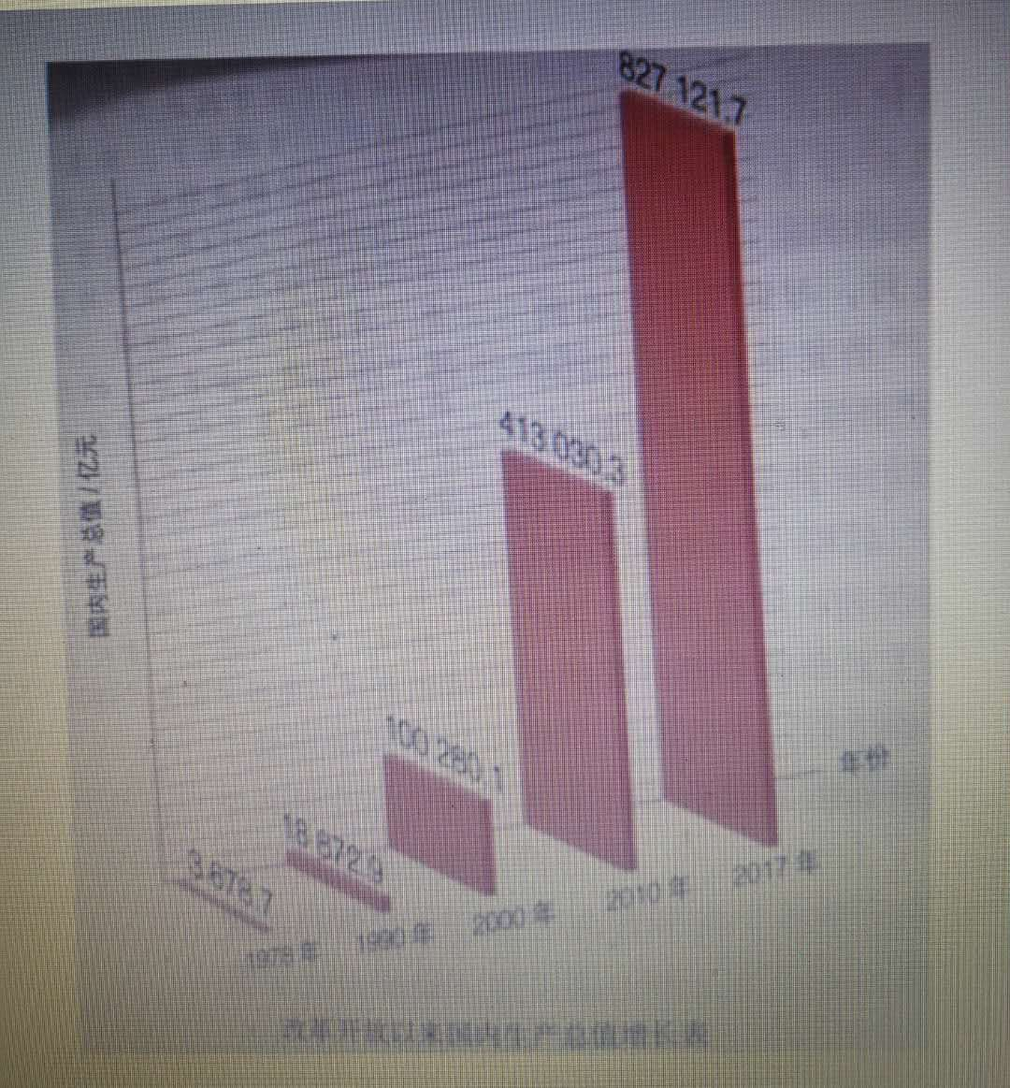

Slide 32
中国现代史期总复习
主题之三 强起来

Slide 33

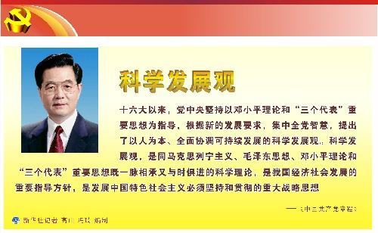
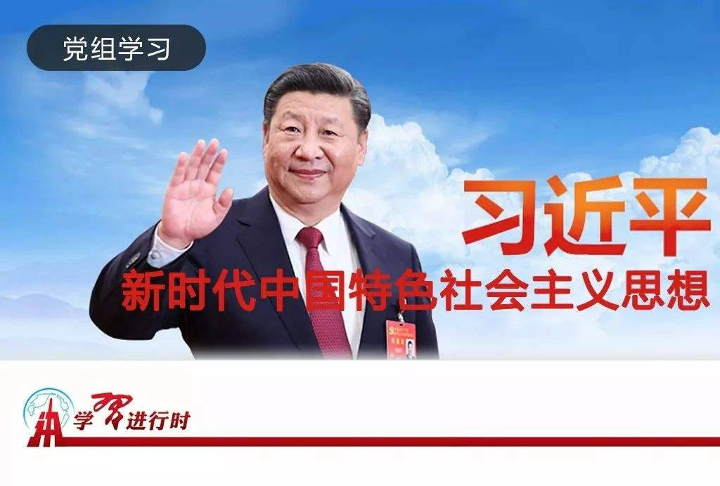
这些继任者们如何继续建设有特色的中国社会主义？

Slide 34
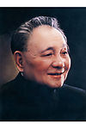
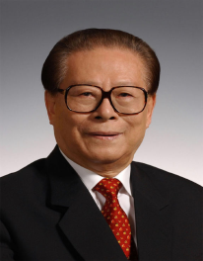
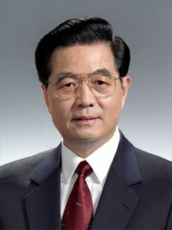
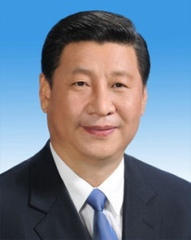
一、中国特色社会主义理论体系
邓小平理论
指引
“三个代表”重要思想
中国特色社会主义建设
科学发展观
习近平新时代中国特色社会主义思想

Slide 35

“我以为，实现中华民族伟大复兴，就是中华民族近代以来最伟大的梦想。”
——习近平

Slide 36
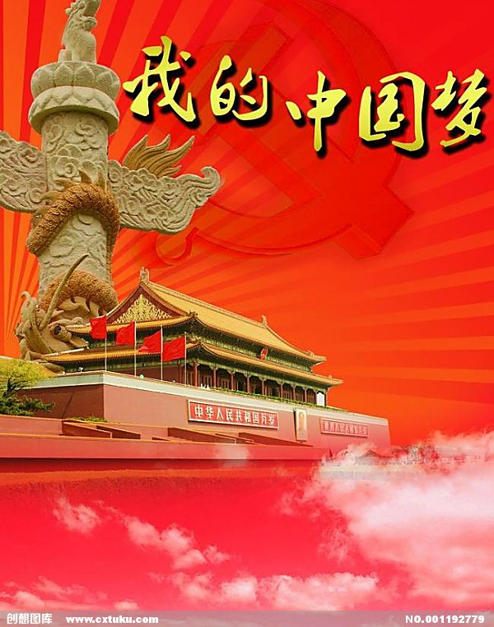
中国梦的基本内涵
国家富强
民族振兴
人民幸福

Slide 37
二、 民族团结与祖国统一
民族政策：民族平等、民族团结、共同繁荣
民族区域自治制度——基本国策
民主改革、社会主义改革
国家从财力、物力、人力等各方面支援
西部大开发
各民族共同繁荣
方针：“一国两制”
成功实践：港澳回归
意义：洗雪百年耻辱，完成成祖国统一大业重要步骤
港澳发展进入了新时期
台湾问题——和平统一 “ 一国两制” 加强交流
祖国统一

Slide 38
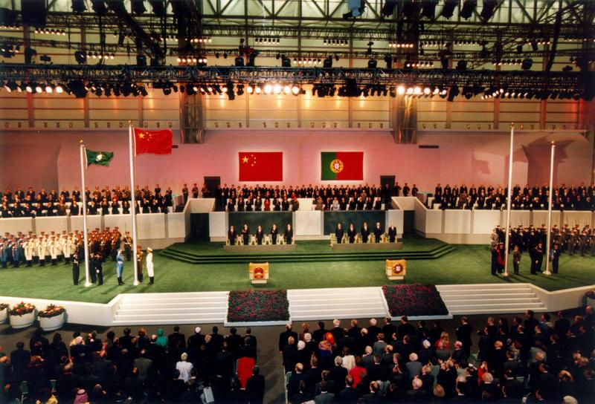
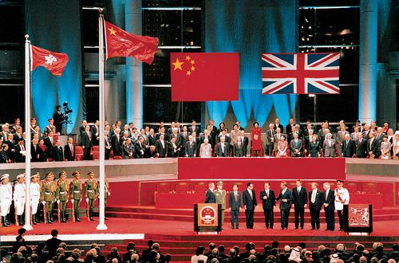
1997年7月1日零点香港回归
1999年12月20日零点澳门回归

Slide 39
三、 国防建设与外交成就
国防建设
海军：1949.4青岛—华东军区海军（第一支）
空军：1949年11月
导弹部队：1966年，主要担任核反击任务
数量规模型 质量效能型
人力密集型 科技密集型
科技强军

Slide 40
新时期外交成就
2001年APEC会议在上海成功召开
2001年中国加入WTO.
我国举办“一带一路”国际合作高峰论坛、亚太经合组织领导人非正式会议等说明我国在国际事务中发挥的作用。

Slide 41
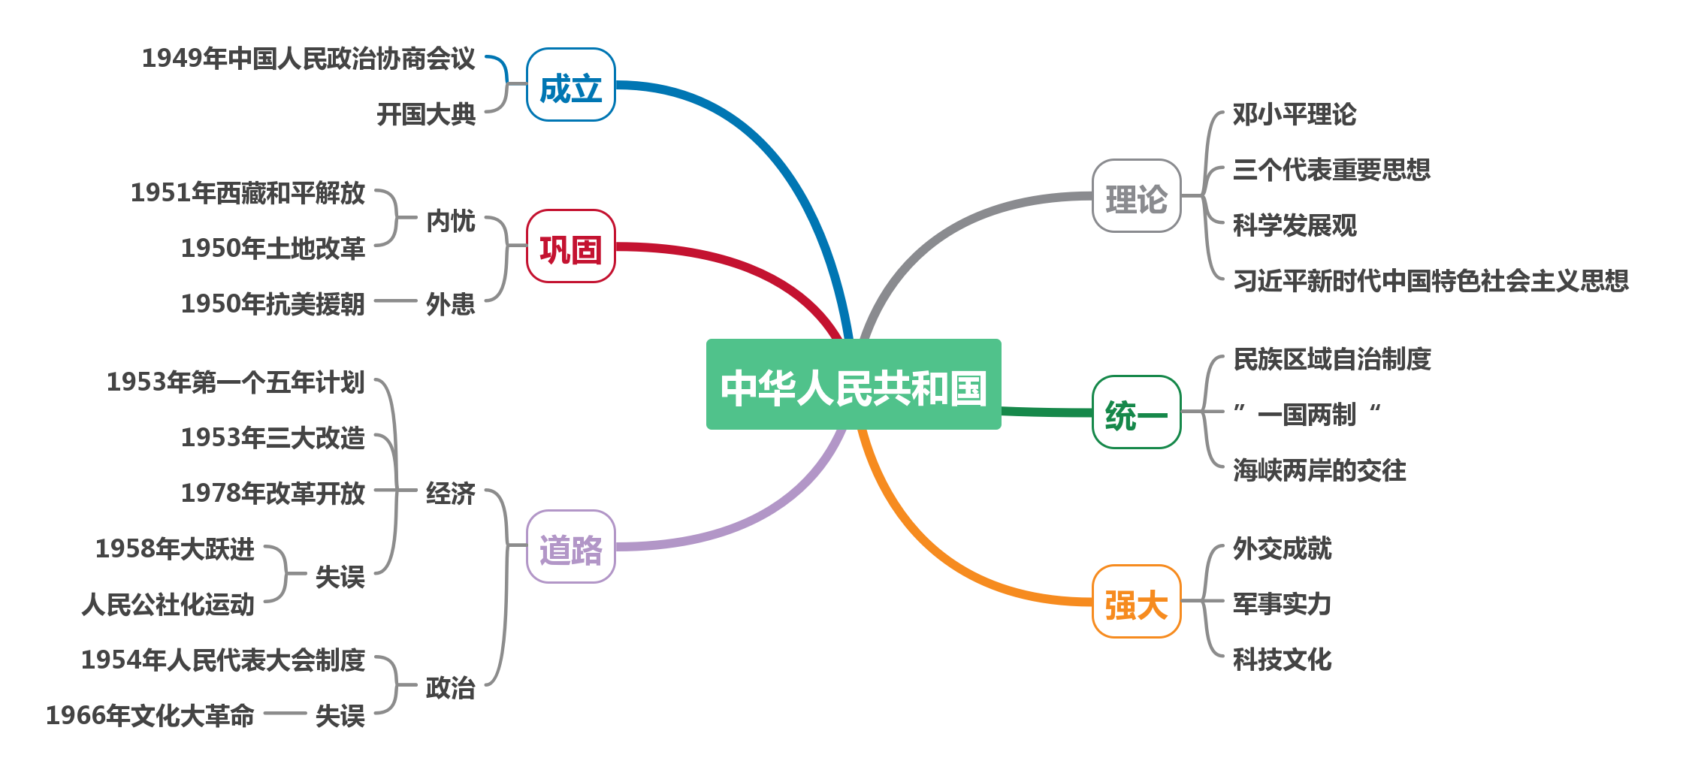

Slide 42
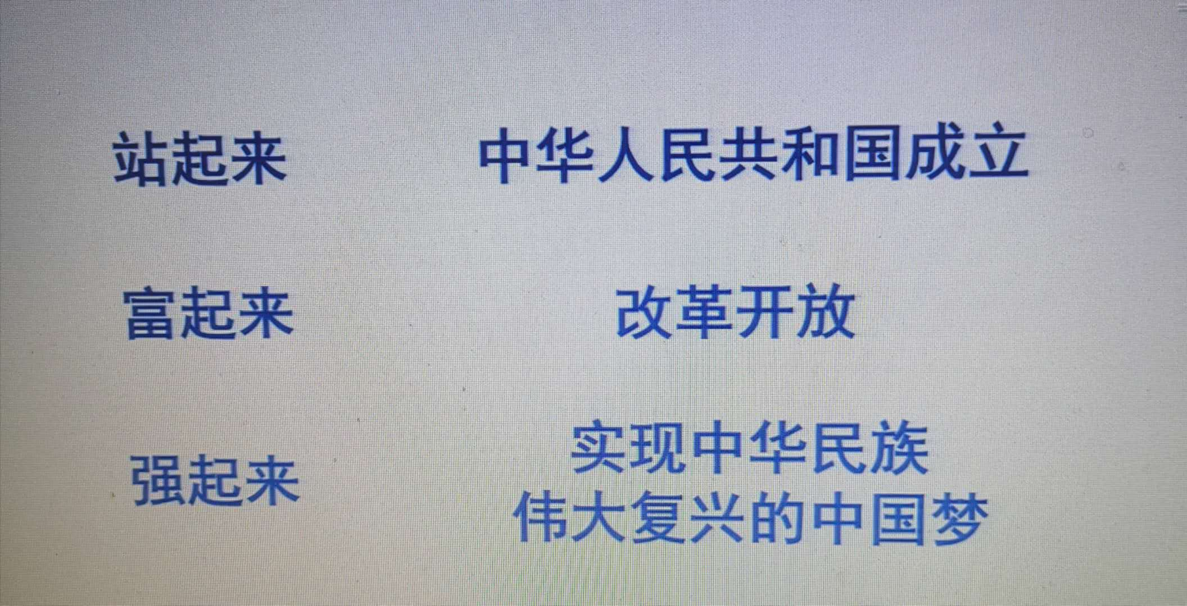

Slide 43

祝同学们学习愉快

